Slide 1
Atelier d’information
Faire une demande de stabilisation, volet acquisition d’EQE
22 février 2023
Qu’est-ce que le mécanisme de stabilisation?
Dépôt de projets d’acquisition d’EQE en mars
Qu’est-ce qu’une EQE?
Ce que doit contenir le projet
Un exemple
Demande trimestrielle de stabilisation
Les critères d’admissibilité
Calculer sa « dé-stabilisation »

Slide 2
Qu’est-ce que le mécanisme de stabilisation?
Un gain historique
40 charges par an, visant à compenser les PCC n’ayant pas pu obtenir la moyenne trimestrielle de charges des 5 dernières années
Dépôt de demandes de stabilisation auprès du Comité de perfectionnement et de stabilisation, possible à chaque trimestre
Volet recherche et recherche-création
5 charges par an pour des projets de recherche
Pré-approuvé par le Service de recherche et création
Volet « acquisition d’EQE »
35 charges pour des projets visant à acquérir de nouvelles EQE (rédaction d’article, recherche, suivi de formation, etc.)
Pré-approuvé par l’Assemblée départementale en mars (période de demande annuelle de reconnaissance d’EQE)

Slide 3
Dépôt de projets d’acquisition d’EQE
Un filet de sécurité
Essentiel pour toute demande de stabilisation en acquisition EQE : été 2023, automne 2023 et hiver 2024
Projet valide « à vie », à moins que l’EQE ne soit modifiée
Processus en 2 étapes
8-13 mars : approbation du projet d’acquisition d’EQE par le département
Environ 2 semaines avant le début du trimestre de « dé-stabilisation » : demande de stabilisation auprès du Comité de perfectionnement et de stabilisation
Du 8 au 13 mars : dépôt de projets d’acquisition d’EQE
Formulaire et dossier à envoyer
Auprès de l’unité administrative concernée (département, École, Faculté)

Slide 4
Comment choisir l’EQE pour mon projet?
ACCENT « Banque – EQE » :
descriptif de l’EQE
Site de l’UQAM :
descripteur de cours
NOUVEAUTÉ!
Tous les départements sont désormais accessibles

Slide 5
Qu’est-ce qu’une EQE?
DIPLÔME(S)
-le niveau de diplôme requis dans la spécialisation;
Ex. doctorat, maitrise
EXPÉRIENCE
-l’expérience pertinente minimale;
Ex. expérience professionnelle, expérience de recherche, publications
Et lorsque requis :
SPÉCIFICATIONS
-l’obligation d’être membre en règle d’un ordre professionnel ou de posséder un titre;
-la connaissance et la capacité d’utilisation des technologies de l’information et des communications (TIC)
Ex maitrise d’un logiciel donné
EQUIVALENCES
-diplôme (souvent moindre, tel DESS ou scolarité uniquement) et/ou expérience

Slide 6
Le projet d’acquisition d’EQE à soumettre Auprès du département visé, entre le 8 et 13 mars
Section « critères que je détiens »
-Bien décrire chaque compétence en lien avec le critère
-Joindre tous les documents pertinents
-Adapter le CV à la demande de l’EQE concernée
…mêmes conseils que lors d’une demande de reconnaissance d’EQE !
Section « critère(s) à acquérir»
-Peu importe le nombre de critères manquants
-Descriptif minimal du projet
…une 1re expérience de ce gain de négo, à adapter!

Slide 7
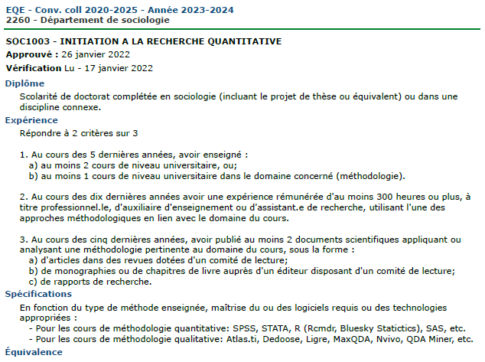
Un exemple…
Critères que je détiens
Scolarité de doctorat (diplôme joint)
Enseignement de 2 cours universitaires (plans de cours joint)
Un document scientifique sur un thème pertinent (chapitre joint)
Critères à acquérir
2e document scientifique sur un thème pertinent
Projet : rédaction d’article (titre, résumé)
Spécification : maitrise de SPSS etc
Projet : titre du cours à suivre, institution

Slide 8
Que se passe-t-il après le dépôt du projet?
En attente de la réponse de l’Assemblée départementale
En cas de refus, transmission du motif et précision d’une alternative, s’il y a lieu
En cas de refus injustifié, possibilité de contester par grief (et non par comité de révision)
Lors d’un trimestre suivant de « dé-stabilisation »…
Projet d’acquisition d’EQE valide tant que l’EQE n’est pas modifiée
Approbation à joindre au dépôt de la demande auprès du Comité de perfectionnement et de stabilisation, environ 2 semaines avant le début du trimestre
Trimestre d’été 2023 : entre le 9 mars et le 9 avril

Slide 9
Quelques questions techniques…
Combien de projets devrait-on déposer?
À qui? Comment?
À quel(s) département(s)?

Slide 10
Les critères d’admissibilité
Pour une demande de stabilisation auprès du Comité de perfectionnement et de stabilisation, avant le début du trimestre
Avoir terminé sa probation
Détenir une moyenne annuelle équivalente à au moins une charge d’enseignement de 45 heures, pour la période de 2 ans précédant le trimestre visé par la demande de stabilisation
Avoir postulé sur tous les cours dont on détient les EQE : à l’affichage principal et aux affichages complémentaires (jusqu’à 15 jours avant le début du trimestre, i.e. affichages 1 à 3)
Ne pas avoir refusé de cours qui nous est attribué
Et bien entendu… être « dé-stabilisé »!

Slide 11
Calculer sa « dé-stabilisation »
Dans ACCENT
Aller dans « Fiche individuelle », pour voir le nombre de charges de 45 heures obtenues aux trimestres d’hiver précédents
Pour le trimestre d’été 2023
Été 2022 + Été 2021 + Été 2020 + Été 2019 + Été 2018… divisé par 5
Le nombre de cours obtenus à l’été 2023 doit être inférieur à cette moyenne
En cas d’embauche plus récente, on calcule sa moyenne sur le nombre d’étés depuis l’embauche

Slide 12
Pour toute question sur la stabilisation Comité d’implantation de la stabilisation : - Nancy Turgeon, vice-présidente à la convention collective turgeon.nancy@sppeuqam.org - Nathalie Blanchet, vice-présidente aux affaires universitaires blanchet.nathalie@uqam.ca -Benoit Coutu, agent de relations de travail coutu.benoit@sppeuqam.org Autres membres du Comité des agentes et agents de relations de travail (CAART) : Richard Bousquet, bousquet.richard@uqam.ca Amel Aloui, aloui.amel@uqam.ca

Slide 13
Le plan en recherche individuelle : environ 2 pages
Un domaine, un thème et un objet de recherche
L’objectif du projet
L’approche et la méthodologie
Un calendrier des activités liées au projet qui doit couvrir un maximum de 2 trimestres
Un bref état de la question ou une revue de littérature scientifique
Le nom des collaborateurs et les institutions impliquées, s’il y a lieu
Les résultats recherchés
Un court argumentaire quant aux retombées et aux impacts du projet
Les risques éthiques, le cas échéant

